Slide 1
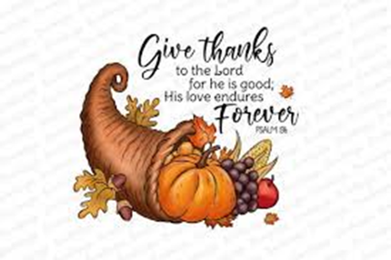

Slide 2

感恩歌一
. 天父我感谢祢
天父我感谢祢
天父我感谢祢
我感谢祢因祢爱我
天父我感谢祢

Slide 3
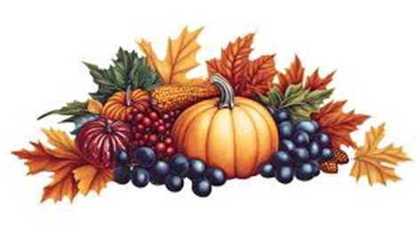
感恩歌二
. 感谢主
感谢主拯救我灵魂
Thank you, Lord , for saving my soul,
感谢主医治我身心
Thank you, Lord, for making me whole,
感谢主白白赐给我
Thank you, Lord, for giving to me
丰丰富富的奇妙救恩
Thy great salvation so rich and free.

Slide 4

蒙恩与报恩
诗篇 126: 1-6

Slide 5

引言：
感恩节乃基督教会的一大节日
感恩节的重大意义

Slide 6
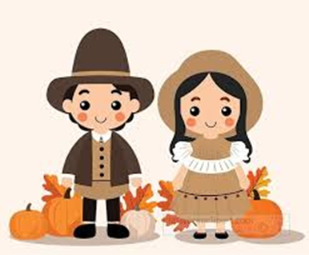
一. 感恩节的由来
- 为信仰自由, 欧洲大陆清教徒于 1620 年横渡大西洋赴新大陆
- 清教徒历经粮食缺乏、水土不服的开荒艰苦生涯
- 清教徒于翌年秋天农作物畧有收成而举行感恩聚会

Slide 7
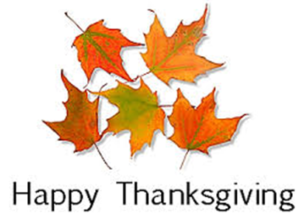
一. 感恩节的由来 (续)
- 1789年美国首任总统华盛顿定感恩节为全国性节日
- 1879年加拿大定感恩节为全国性节日
- 神对美加的祝福乃因敬畏 神
「以耶和华为神的, 那国是有福的!」詩33:12

Slide 8
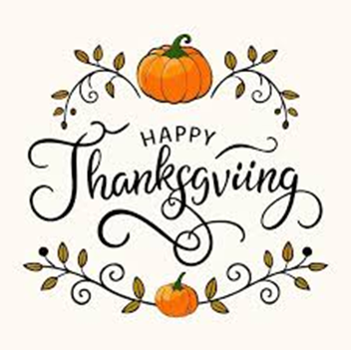
二. 我们的蒙恩 ：1-3
主观的经历 - 经历神拯救的恩典
- 以色列民被护到异邦之地流亡的痛苦 (137: 1-4)
- 神施拯救： 被护归回
- 我们尚未得救时的景况- 沦落撒但权势下之痛苦
- 神的作为 - 把我们从撒但权势下拯救出来

Slide 9
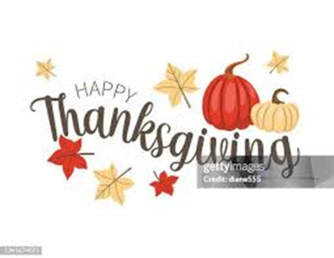
二. 我们的蒙恩 ：1-3 (续)
客观的见证 - 外人看见我们蒙恩
- 外邦人看见神的子民回归的事实
「… 外邦中就有人说：耶和华为他们行了大事!」:2
-真心信耶稣的人生命必有改变
- Johnny Cash 的见证

Slide 10


三. 蒙恩者当报恩 ：4 -6
为未信的人代求
「那和华阿, 求你使我们被护的人归回」：4
把福音种子撒在人的心田上 - 流泪撒种 (福音种子)
收割 - 神的赏赐

Slide 11

结语：
- 感恩节的提醒 - 我们蒙恩者当关心在福音门外的人
- 我们当作个享有「权利」也尽其「责任」 的人

